Slide 1

Les bases de la sedation par propofol en gastroentérologie
Prof. Dr. med. Ludwig T. Heuss
Notes:
1

Slide 2
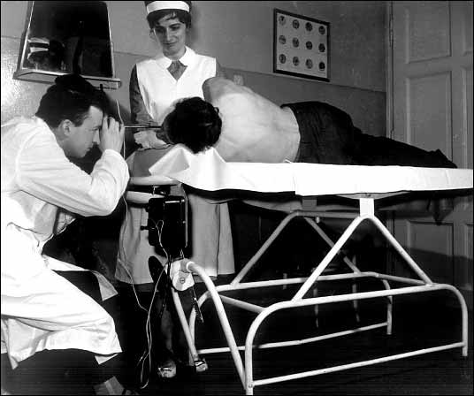
Sédation par propofol en endoscopie
Notes:
2

Slide 3
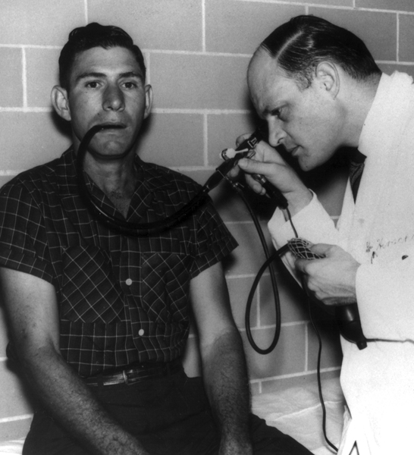
Sédation par propofol en endoscopie
“I looked at this rather thick, forbidding but flexible rod, took the instrument and my courage in both hands, and swallowed it over the protest of my unanesthetized pharynx and my vomiting center,”
Basil I. Hirschowitz
Notes:
3

Slide 4
Sédation par propofol en endoscopie
1960 Thiopental, péthidine et lidocaïne
1965 Diazépam et péthidine
1985 Midazolam et péthidine
2005 Propofol
Notes:
4

Slide 5
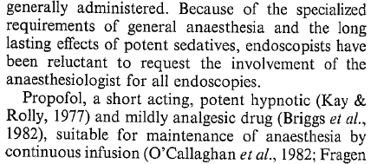
Pourquoi le propofol?
Infusion of propofol (Diprivan) as sedative technique for colonoscopies.
Effet bref
Hypnotique puissant
Légèrement analgésique
Contrôle d’action simple
Récuperation rapide et évidente
Gepts, E. et al Postgrad Med J 1985
Notes:
5

Slide 6
La sedation n’est pas une anesthésie!
60 patients
Anesthésie induite avec 2 mg/kg de propofol
Maintenue par perfusion continue de 3, 6 ou 9 mg/kg/h
Incidence d’apnée: 48%
Gepts, E. et al Postgrad Med J 1985
Notes:
6

Slide 7
Autre type d’utilisation!
Propofol treatment group characteristics
 | Group A N=20 | Group B N=20 | Group C N=20
Propofol infusion rate | 3mg/kg/h | 6mg/kg/h | 9mg/kg/h
Total dose of propofol (mg) mean +/- sd | 222.5 +/- 9.3 | 286.7 +/- 10.4 | 355.3 +/- 12.3
Gepts, E. et al Postgrad Med J 1985
Notes:
7

Slide 8
Synonymes: EDPS / NAAPS / NAPS
EDPS Endoscopist directed Propofol Sedation
NAAPS Non- Anaesthesiologist administered Propofol Sedation
NAPS Nurse administered Propofol Sedation
Notes:
8

Slide 9
Expérience internationale EDPS / NAAPS
Nombre total 646‘080
Intubations endotrachéales 11
Troubles neurologiques durables 0
Cas de décès 4
L’EDPS a été mieux étudié et est plus sûr que la combinaison midazolam / péthidine.
Même résultats de sécurité que les anesthésistes.
Rex D.K. et al. Gastroenterology 2009
Notes:
9

Slide 10
Guidelines pour EDPS / NAAPS
Notes:
10

Slide 11
Controverse
Notes:
11

Slide 12
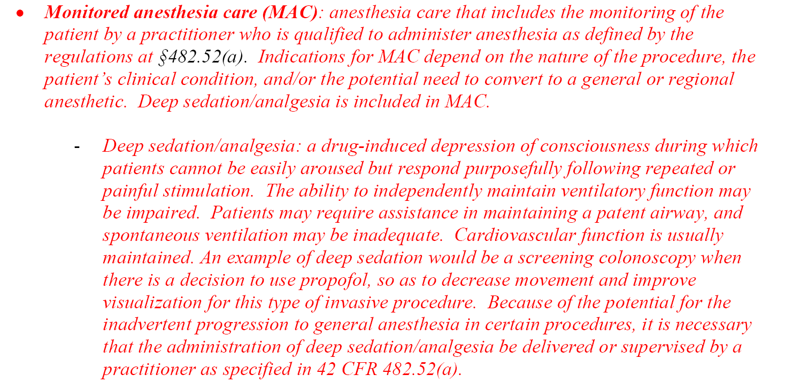
2010: interdit aux USA pour les patients
Medicaire et Medicaid
Notes:
12

Slide 13
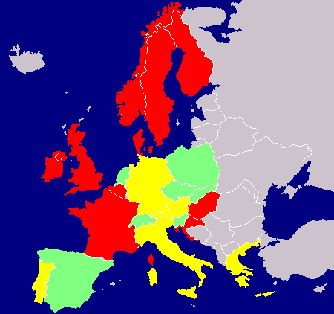
EDPS (NAAPS) point de vue juridique
Notes:
13

Slide 14
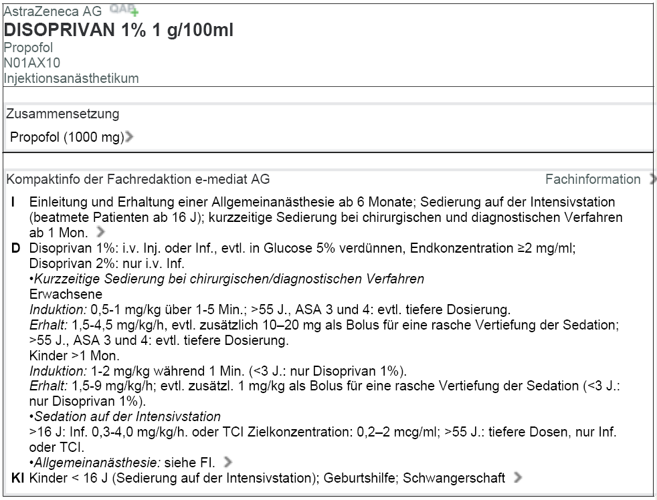
Compendium des médicaments
Pas d’obligatoire
Pas réservé aux médecins
Devrait être administré par un personnel d’anesthésie formé ou par un personnel de soins intensifs spécialement formé.
Notes:
14

Slide 15
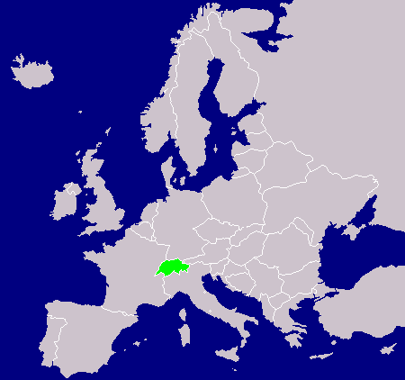
La Suisse: une étude de cas
Notes:
15

Slide 16
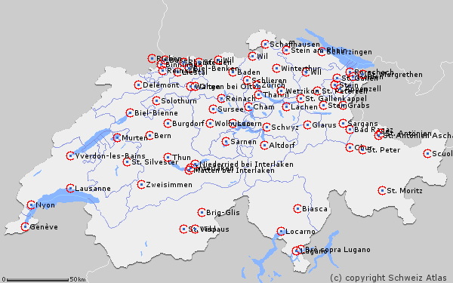
Dates 2011
La Suisse est le pays où la NAAPS est la plus fortement répandue au monde.
Le propofol est utilisé plus fréquemment que le midazolam.
Notes:
16

Slide 17

Leçon no 1: évaluation des risques
Notes:
17

Slide 18
Classification ASA
Patient en bonne santé
Légère maladie sans limitation de performances
Maladie grave avec limitation de performances
Maladie grave menaçant le pronostic vital
Décès escompté dans les 24 heures
Notes:
18

Slide 19
Influence de la catégorie ASA
Heuss L.T. et al. GI Endosc 2003
Notes:
19

Slide 20
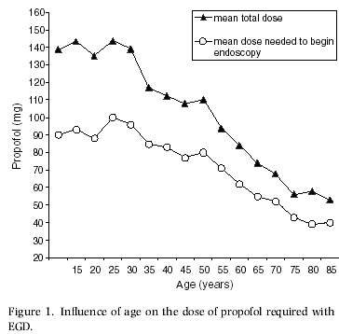
Influence de l’age
Heuss L.T. et al. Aliment Pharmacol Ther 2003
Notes:
20

Slide 21
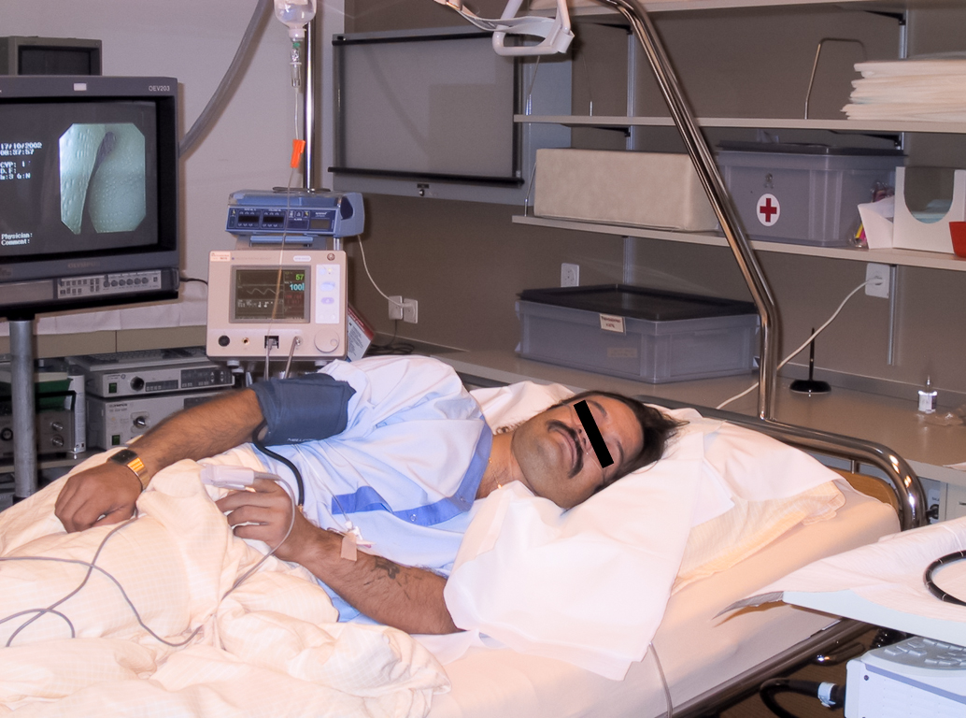
Leçon no 2: préparation
Notes:
21

Slide 22
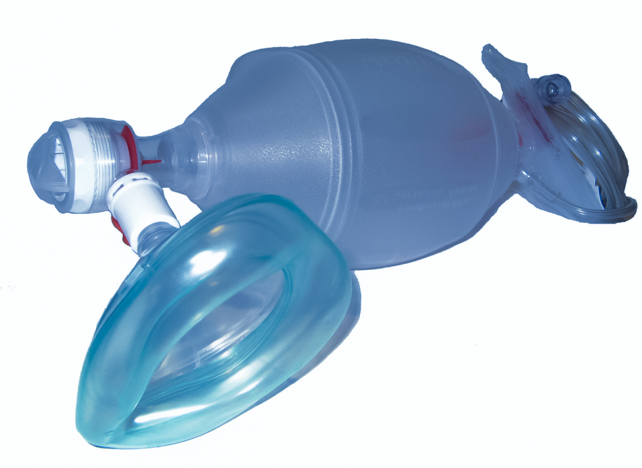
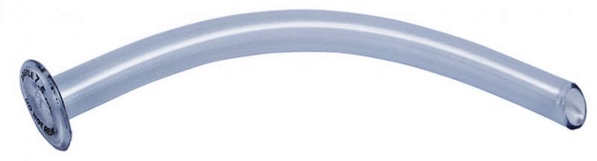
Possibilité de ventilation - indispensable
Notes:
22

Slide 23
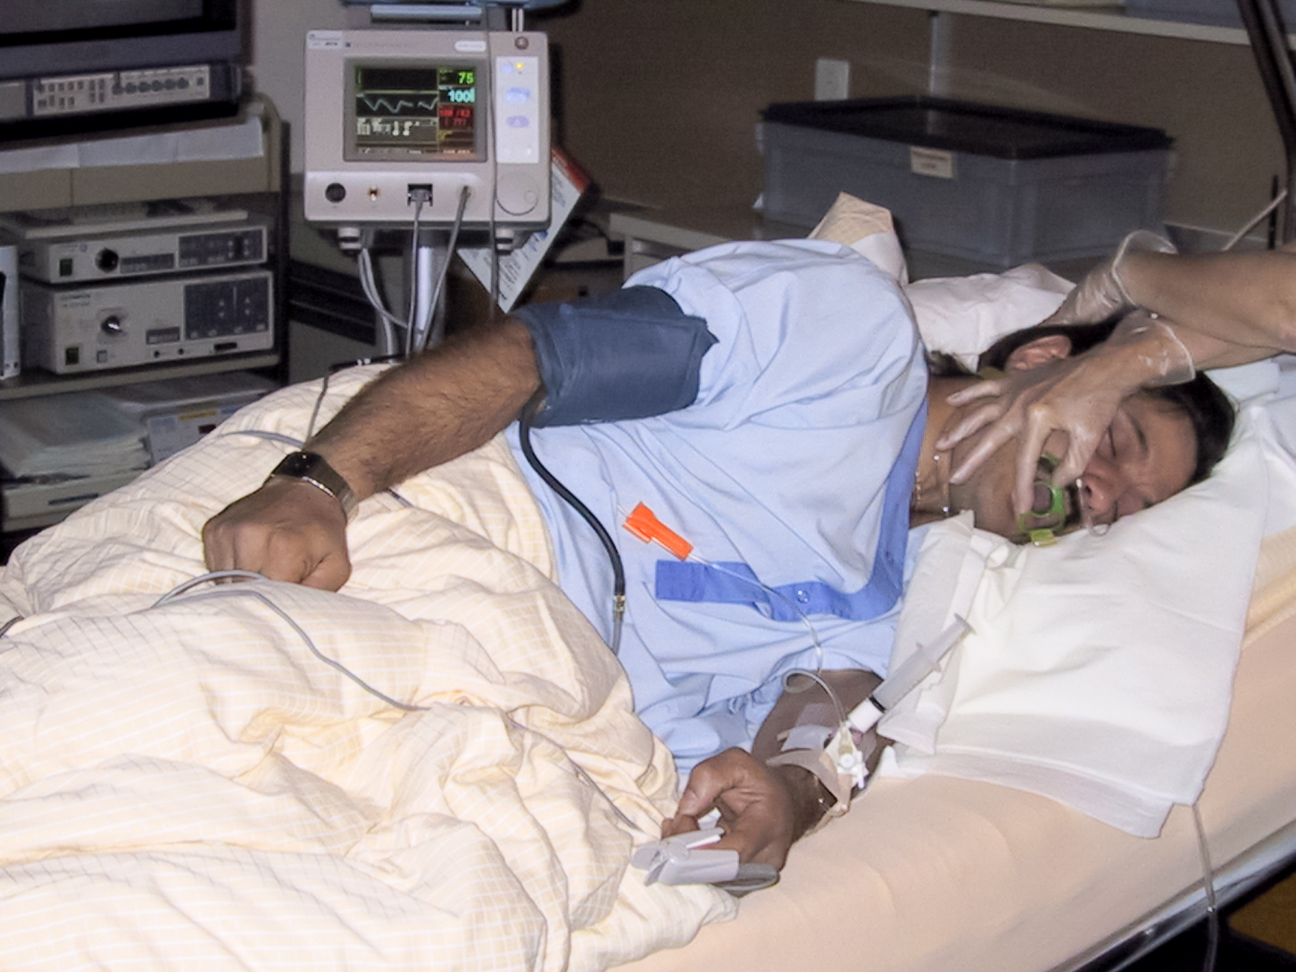
Leçon no 3: titration de bolus et monitorage
Notes:
23

Slide 24
Règle des 20
Jamais plus de 20 mg
par bolus!
Attendre au moins 20 sec avant le bolus suivant!!
Notes:
24

Slide 25
Leçon no 4: il y a «sédation» et «sédation»
p.ex. colonoscopie
NAPS
„Awareness“
Anaesthesie
t
Notes:
25

Slide 26
Continuum de la profondeur de sédation
 | Sédation minimale (anxiolyse) | Sédation modérée / analg. (séd. Consciente) | Sédation profonde / analgésie | Anesthésie / narcose
Réaction | Réaction normale à l’appel | Réaction dirigée à la stimulation verbale ou tactile | Réaction dirigée à la stimulation répétée ou douloureuse | Non réveillable, même à la stimulation douloureuse
Voies respiratoires | Pas d’influence | Pas d’intervention nécessaire | Une intervention peut s’avérer nécessaire | Intervention souvent nécessaire
Respiration spontanée | Pas d’influence | adéquate | Peut être inadéquate | Fréquemment insuffisante
Fonction cardiovasculaire | Pas d’influence | Habituellement maintenue | Habituellment maintenue | Peut être altérée
Notes:
26

Slide 27
Il y a «sédation» et sédation
Midazolam | ≠ | Sédation modérée
Propofol | ≠ | Sédation profonde
Notes:
27

Slide 28
Leçon no 5: Dosage
Colonoscopie:
  1985 mean 300 mg
  2007 mean 127 mg
Gastroscopie:
  1988 mean 130 mg
  2007 mean 104 mg
Autant que nécessaire, mais pas plus
Le plus souvent moins que l’anesthésiste pense
Notes:
28

Slide 29
Leçon no 6: Administration de médicaments
La diminution de la saturation survient le plus souvent lors de dosage trop haut ou d’injection ultérieure précipitée
Titration douce: moins de problèmes
Combinaison de médicaments
  Tenir compte de la pharmacocinétique!
  Analgésique administer au préalable et non ultérieurement!
Titration douce:
Plutôt attendre une minute de plus, pour être sûr
Appliquer
la “règle des 20”
Notes:
29

Slide 30
Leçon no 7: Complications
Des incidents exigeant une ventilation par pasque peuvent survenir:
  ERCP ~ 1: 400
  Gastroscopie ~ 1: 500
  Colonoscopie ~ 1: 2000
Sélection correcte des patients!
Être en tout temps prepare à une brève
ventilation par masque!
Notes:
30

Slide 31
Critères d’exclusion pour l’EDPS / la NAAPS
Allergie au propofol ou à certains composants du support (oeuf, soja)
Voies respiratoires problématiques
  Appnée du sommeil
  Obésité prononcée
  Impossibilité d’ouvrir la bouche
  Nuque courte et épaisse
Comorbidités sévères
(Risque élevé d’aspiration)
Notes:
31

